Slide 1

Курс – программирование мобильных приложений
Высший колледж информатики НГУ
Тема: Анализ платформ и языков.
Лекция №2 - Общие основы программирования мобильных приложений. Обзор программирования под IOS. Обзор программирование под Андроид на Си# на платформе Windows. Основы разработки под Андроид на Java.
Преподаватель – к.т.н., Жирнов Анатолий Алексеевич
Новосибирск 2020

Slide 2
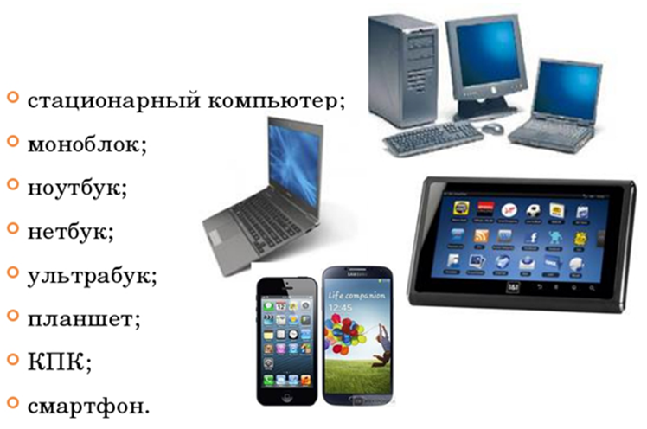
Типы компьютеров
2

Slide 3
Общие понятия и определения
Цифровое мобильное устройство (то есть легко перемещаемое, портативное) — это любое небольшое устройство, которое обычно содержит дисплей и миниатюрную клавиатуру (позже был изобретён сенсорный экран с виртуальной клавиатурой). Первоначально это были в основном карманные устройства, но разнообразие таких устройств постоянно увеличивается. Устройства становятся более гибкими и могут выполнять различные функции, такие как запись и воспроизведение мультимедиа, подключение к видеочатам, подключение к Интернету, функции оплаты.
3

Slide 4
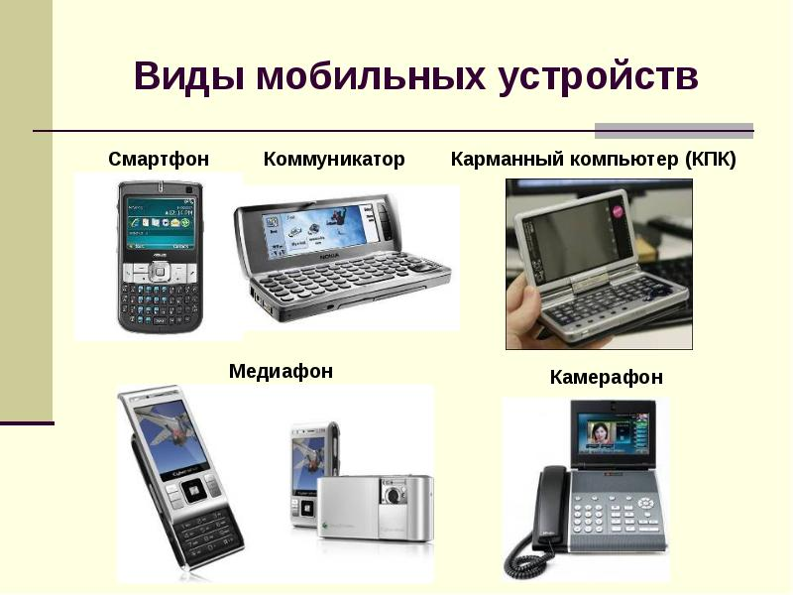
Виды мобильных устройств
4

Slide 5
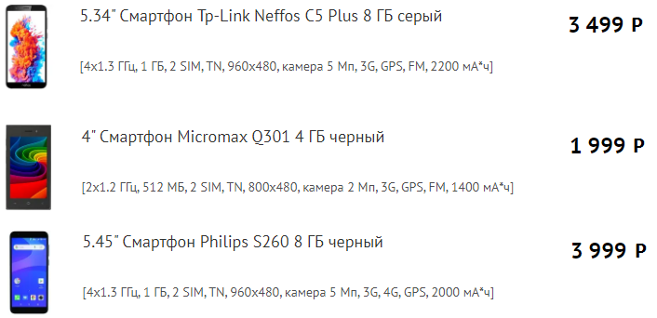
Обзор стоимости мобильных устройств
5

Slide 6
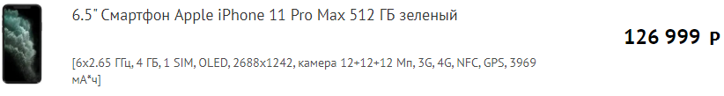
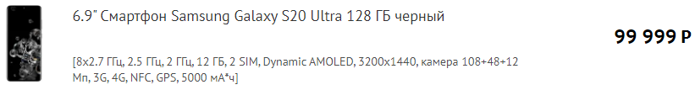
Обзор стоимости мобильных устройств
6

Slide 7
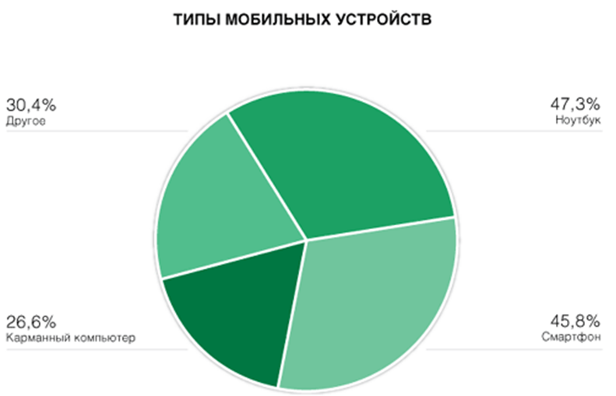
Рынок мобильных устройств
7

Slide 8
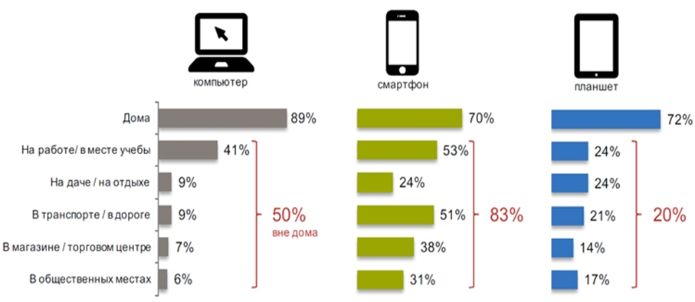
Где пользуются устройствами для поиска товаров в Интернете
8

Slide 9
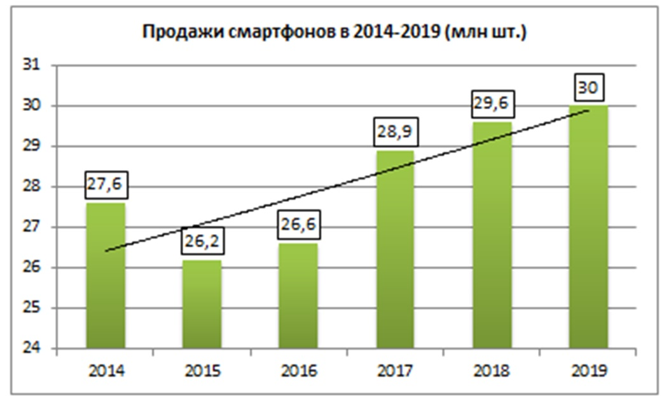
Российский рынок смартфонов в 2014 — 2019 гг.
9

Slide 10
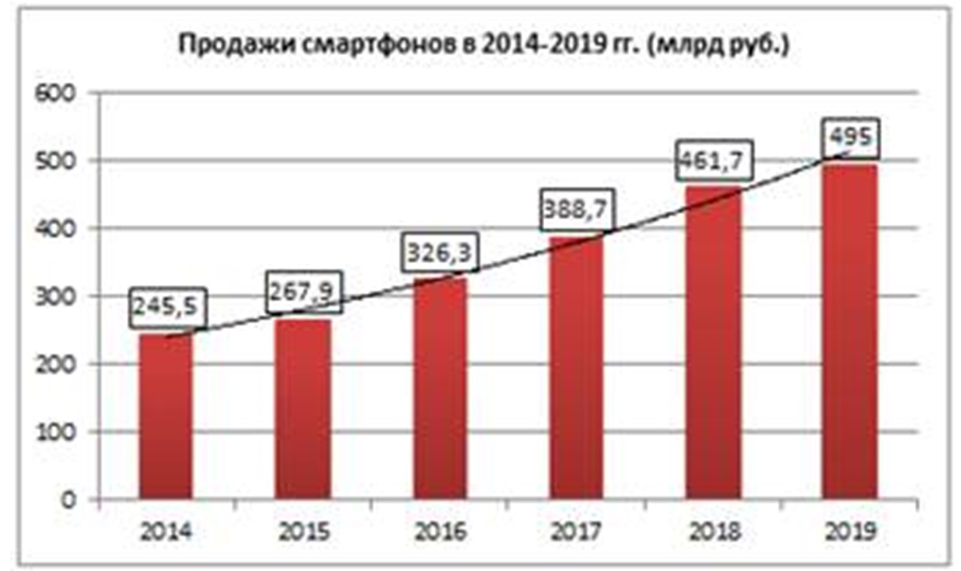
Российский рынок смартфонов в 2014 — 2019 гг.
10

Slide 11
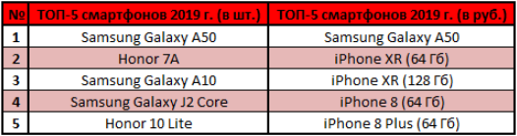
Рейтинг самых продаваемых смартфонов в России
11

Slide 12
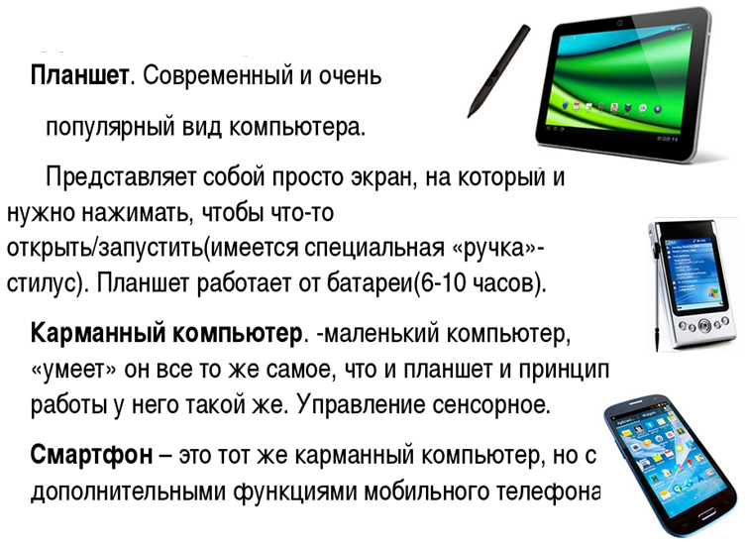
Мобильные устройства
12

Slide 13
Общие понятия и определения
Мобильная операционная система (мобильная ОС) — операционная система для смартфонов, планшетов, КПК или других мобильных устройств. Хотя ноутбуки и можно отнести к мобильным устройствам, однако операционные системы, обычно используемые на них, мобильными не считаются, так как изначально разрабатывались для крупных стационарных настольных компьютеров, которые традиционно ли специальных «мобильных» функций, да и не нуждались в них. Это различие размыто в некоторых новых операционных системах, представляющих гибрид того и другого.
13

Slide 14
Мобильные операционные системы
Современные операционные системы для мобильных устройств: Android, Kai OS, Lineage OS, Fire OS, Flyme OS, iOS, Sailfish OS, Tizen, Remix OS. Устаревшие, ныне не поддерживаемые программные платформы: Windows 10 Mobile, Symbian, Windows Mobile, Palm OS, webOS, Maemo, MeeGo, LiMo, BlackBerry OS, Firefox OS, Ubuntu Touch, Bada OS.
14

Slide 15
Основы разработки мобильных приложений
Разработка приложений для мобильных устройств — это процесс, при котором приложения разрабатываются для небольших портативных устройств, таких, как КПК, смартфоны или сотовые телефоны. Эти приложения могут быть предустановлены на устройство в процессе производства, загружены пользователем с помощью различных платформ для распространения ПО или являться веб-приложениями, которые обрабатываются на стороне клиента (JavaScript) или сервера.
15

Slide 16
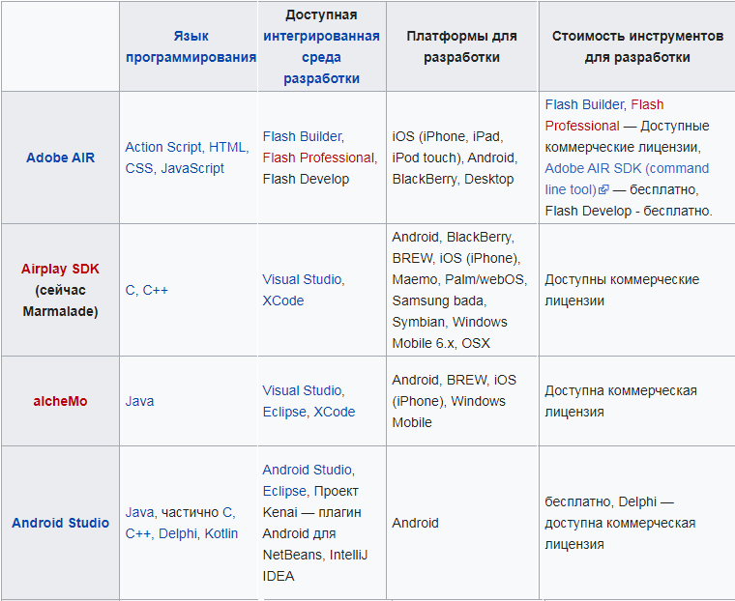
Основы разработки мобильных приложений
16

Slide 17
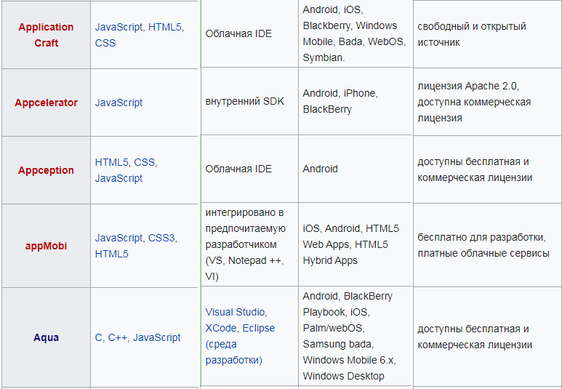
Основы разработки мобильных приложений
17

Slide 18
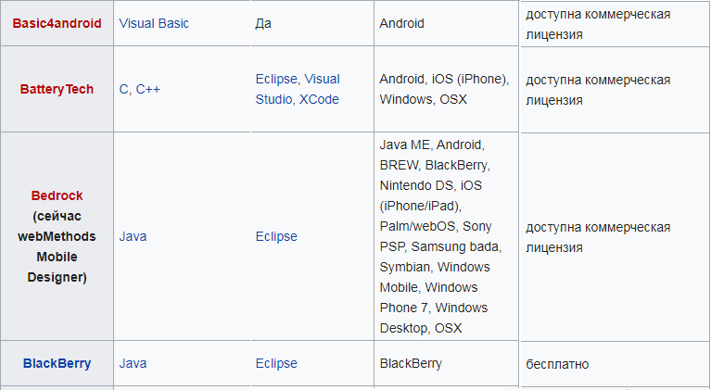
Основы разработки мобильных приложений
18

Slide 19
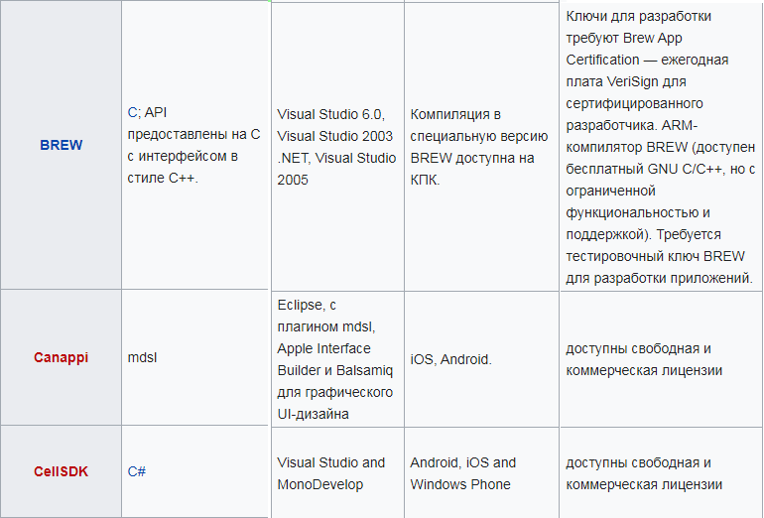
Основы разработки мобильных приложений
19

Slide 20
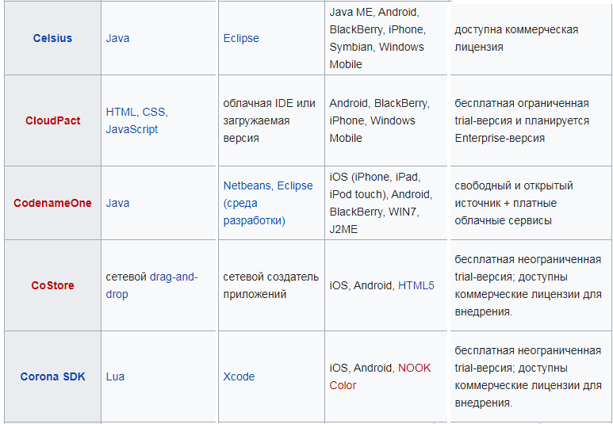
Основы разработки мобильных приложений
20

Slide 21
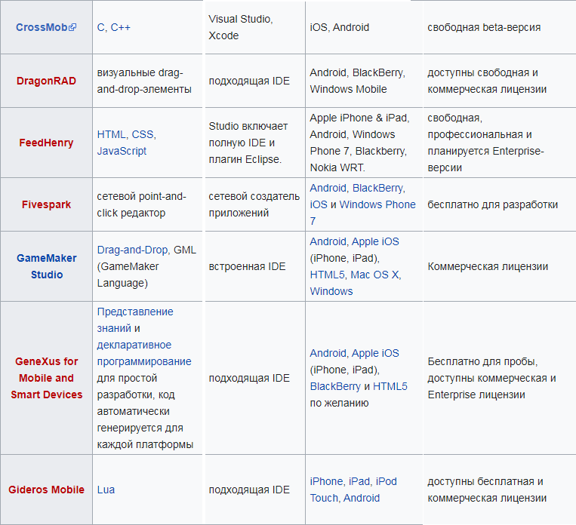
Основы разработки мобильных приложений
21

Slide 22
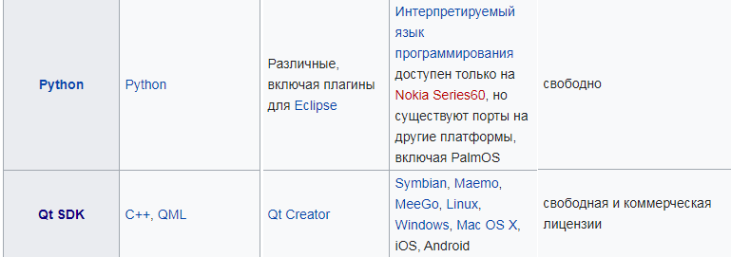
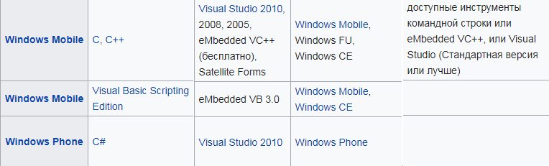
Основы разработки мобильных приложений
22

Slide 23
Тестирование приложений
эмуляторы;
облачные платформы устройств;
автоматизированное воспроизведение скриптовых тестов;
нагрузочное тестирование;
манкитестинг (Monkey Test);
сборщики статистики.
23

Slide 24
Публикация приложений
Магазин приложений — интернет-магазин, позволяющий сторонним компаниям-разработчикам ПО предлагать владельцам мобильных (обычно) устройств устанавливать и приобретать различные приложения и игры, а производителям прочего контента — также книги, музыку и фильмы.
Магазин приложений Windows (Microsoft Store)
Магазин приложений Windows Phone (ранее Windows Phone Marketplace)
24

Slide 25
Публикация приложений
Магазин приложений Google/Andriod (Google Play);
Магазин приложений Chrome;
Магазин приложений Apple (App Store);
Mac App Store;
Opera Mobile Store;
Samsung Galaxy Store;
Магазин приложений Huawei (AppGallery);
Магазин приложений Яндекс (Яндекс.Store).
25

Slide 26
Этапы разработки мобильного приложения
Выбор среды разработки на устанавливаемую операционную систему:
Выбор IDE;
Под какую платформу необходимо разработать приложение;
Разработка приложения;
Тестирование, в том числе тестирование совместимости;
Публикация приложение;
Обновление и сопровождение.
26

Slide 27
Самостоятельная разработка мобильного приложения
анализ предметной области;
обзор аналогов;
выбор среды разработки и разработка приложения;
публикация;
продвижение;
сопровождение.
27

